Slide 1
Karadeniz Teknik Üniversitesi Aile Hekimliği Anabilim Dalı
Araştırma Görevlisi Dr. Burcu AYKANAT
03.03.2015
Cerrahi Skarda Ortaya Çıkan Nodül

Slide 2
VAKA
79 yaşındaki kadın hasta
Bacağındaki bazal hücreli karsinomun cerrahi eksizyonundan altı ay sonra eksizyon yerinde hızla büyüyen bir nodül ile başvurmuş.
Nodül boyutu yaklaşık 1 × 1 cm ve cerrahi eksizyon bölgesinde yer alıyormuş.
Fizik muayenede cerrahi skar alt kenarında eritematöz ve merkezi hiperkeratotik bir nodül saptanmış.
Lezyon tedavisiz iki ay sonra kendiliğinden gerilemeye başlamış.

Slide 3
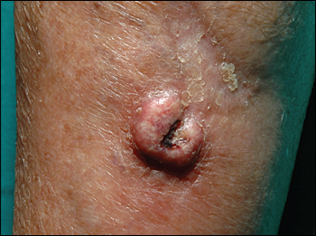
VAKA

Slide 4

Soru: Hastanın öyküsü ve fizik muayene bulgularına dayanarak , en olası tanı aşağıdakilerden hangisidir?
A. Bazal hücreli karsinom nüksü
B. Dermatofibrosarcoma protuberans
C. Keloid.
D. Keratoakantom
E. Ciltaltı mantar enfeksiyonu

Slide 5




Cevap D :Keratoakantoma

Slide 6
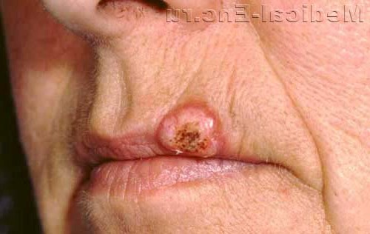
KERATOAKANTOMA
Keratoakantomalar genellikle hızla büyüyen skuamöz hücreli karsinom varyantı olarak kabul edilirler. Nadiren postoperatif yara veya yara izlerinden de gelişebilirler. Çoğu derinin güneşe maruz kalan bölgelerinde ortaya çıkar.

Slide 7
Lezyonlar papül olarak başlar, iyi sınırlı, sert, infiltre, eritemli veya deri renginde nodüle dönüşür. Nodülün merkezi kısmı çökük ve keratotik bir tıkaç içerir, kenarları onu çevreleyen deriden elevedir. Lezyon büyümeye devam edecek olursa daha geniş krater tarzı bir görünüm alır. Boyutları genellikle 1-2 cm , ancak daha büyük de olabilir.

Slide 8
Keratoakantomalar genellikle birkaç hafta veya ay içinde hızla büyüyüp dört ile altı ay içinde spontan çözünmeyle kendiliğinden iyileşir.

Slide 9
TEDAVİ
Keratoakantomlar spontan olarak regrese olma eğiliminde olan tümörlerdir, bu nedenle tipik olgularda regresyonu bekleyerek hastayı izlemek bir seçenek olarak görülebilir.
Ancak yayınlanmış binlerce keratoakantom olgusu içerisinde ancak çok az bir kısmının spontan olarak regrese olduğu bildirilmiştir. Bu nedenle klinik tanı konduğu andan itibaren tedaviye gidilmesi en doğru davranış olacaktır.

Slide 10
TEDAVİ
Total cerrahi eksizyon en iyi seçenektir.
Özellikle başlangıç evresinde ve küçük çaplı lezyonlarda kriyoterapi kullanılabilir.
Diğer tedavi seçenekleri küretaj ve lazerdir.

Slide 11
Bazal Hücreli Karsinom Nüksü
Radikal olmayan cerrahi eksizyon sonrası nüks eden bazal hücreli karsinomlar tipik olarak telenjiektaziler (genişlemiş damarlanma) ve merkezi ülserasyon ile karakterizedir. Nodüller, sert, cilt renginde ve sıklıkla parlak ve saydamdır. Başlangıçta keratoz yoktur.

Slide 12
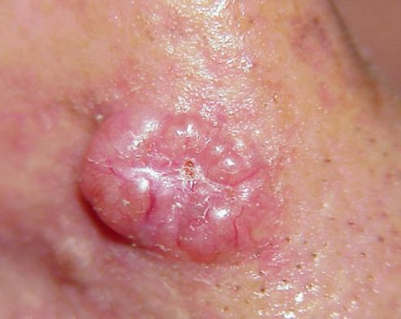
Bazal Hücreli Karsinom Nüksü

Slide 13
TEDAVİ
Cerrahi+radyoterapi
Lazer cerrahisi
Kriyoterapi

Slide 14
Dermatofibrosarkoma Protuberans
Dermatofibrosarkoma protuberans klinik olarak keloide benzeyen, nodüler, düşük dereceli, yavaş büyüyen kırmızı-kahverengi plak şeklinde nadir görülen sarkomatöz bir deri tümörüdür.
Sıklıkla birden fazla egzofitik nodüller içerir.

Slide 15
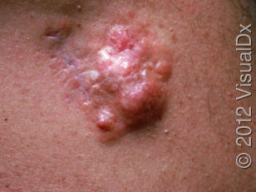
Dermatofibrosarkoma Protuberans

Slide 16
TEDAVİ
Geniş güvenlik sınırları içeren cerrahi rezeksiyondur.

Slide 17
KELOİD
Keloidler, kontrolsüz yara iyileşmesinin sonucu olarak ortaya çıkarlar ve büyüyerek orijinal yara sınırlarını aşarlar.
Keloidler, kendiliğinden gerilemeyen ve genellikle eksizyondan sonra tekrarlayan yüksek hipertrofik yara izleridir.
Koyu cilt renkli kişilerde daha sık görülür ve sert ve pürüzsüz bir yüzeye sahip kırmızı nodüllerdir. Keloidlerin gelişmesi aylar veya yıllar sürebilir.

Slide 18
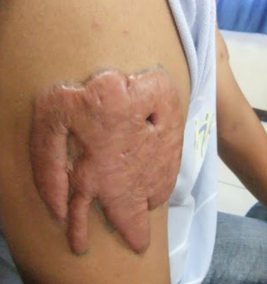
KELOİD

Slide 19
TEDAVİ
Cerrahi+radyoterapi
Lazer cerrahisi
Kriyoterapi

Slide 20
Ciltaltı mantar enfeksiyonları
Ciltaltı mantar enfeksiyonları, tek veya çoklu, yavaş büyüyen, ağrısız, eritematöz veya mavimsi nodüller veya plaklara yol açabilir. Mantar enfeksiyonları daha çok transplant geçirmiş ya da immün sistemi baskılanmış olan hastalarda, kötü hijyenik koşulları olan fakir ülkelerde yaşayan ya da kontamine bir cerrahi operasyon öyküsü olan hastalarda görülür.

Slide 21
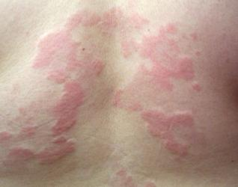
Ciltaltı Mantar Enfeksiyonları

Slide 22
TEDAVİ
Antifungal ilaçlar ya da gerekirse cerrahi.

Slide 23
LEZYON | ÖZELLİĞİ
KERATOAKANTOMA | İyi sınırlı, sert, infiltre, eritemli veya deri renginde papül olarak başlar,merkezi kısmı çökük ve keratotik bir tıkaç içeren, kenarları onu çevreleyen deriden eleve nodüle dönüşür. Hızlı büyür, genellikle kendiliğinden geriler.
BAZAL HÜCRELİ KANSER NÜKSÜ | Telenjektazi ve ülserasyon içerir, keratoz yoktur. Sert, saydam ve parlak renktedir.
DERMATOFİBROSARKOMA PROTUBERANS | Yavaş büyür, kırmızı kahverengi plaklar ve egzofitik nodüller içerir.
KELOİD | Genellikle cerrahi eksizyon sonrası ortaya çıkar, düzgün yüzeylidir, yara sınırlarını aşar, kendiliğinden gerilemez.
CİLTALTI MANTAR ENFEKSİYONU | Yavaş büyüyen, ağrısız, tek ya da çok sayıda eritematöz plaklardır. Kendiliğinden gerilemez.

Slide 24

Teşekkürler.

